Slide 1

Тренировочный VK-бот
Выполнили:
Миргаязов Равиль и Закиров Даниэль

Slide 2

Концепция
Цель: Помочь пользователям создать персонализированную программу физических тренировок и следить за её выполнением.
Функционал:
Персонализированная программа: Пользователь создает индивидуальную программу тренировок, учитывая уровень подготовки, цели и ограничения пользователя.
Ежедневные напоминания: Бот отправляет уведомления и напоминания пользователю о предстоящих тренировках, а также поздравления за выполненную работу.
Мотивационная поддержка: Бот поощряет пользователя и предлагает мотивационные статьи.
Инструктаж: Бот предоставляет инструкции к каждому упражнению, а также даёт пользователю оставлять свои заметки к ним.
Такой бот поможет пользователям поддерживать регулярные тренировки, следить за результатами и достигать лучших результатов в своих физических усилиях.

Slide 3
Как работает
Бот работает на vk longpoll при помощи модифицированной библиотеки vk_api. В основном используется ООП.
В боте используются также следующие библиотеки:
ujson
requests
tendo
dacite
emoji
pymorphy3
rich

Slide 4

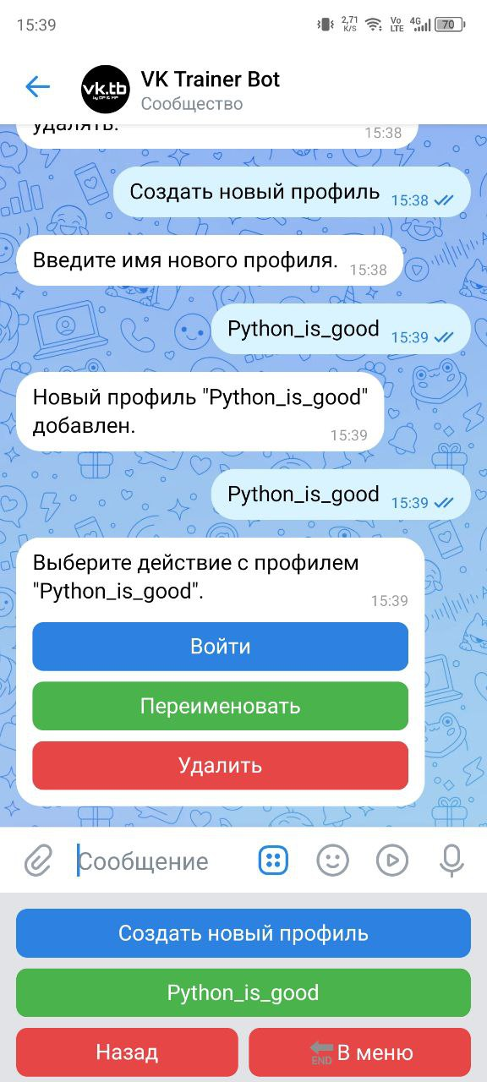
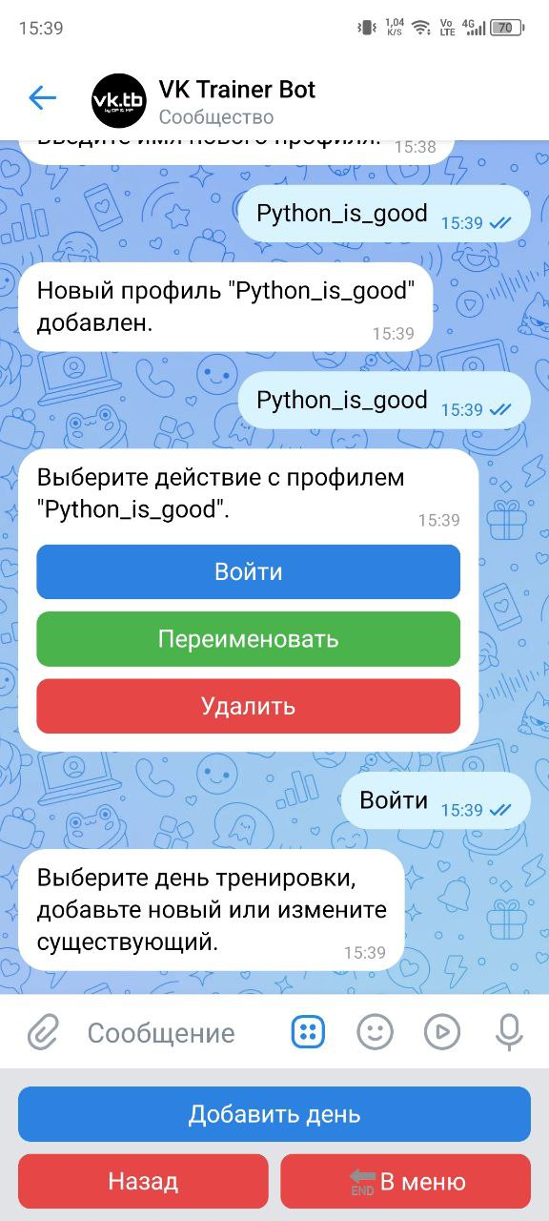

Функции

Slide 5
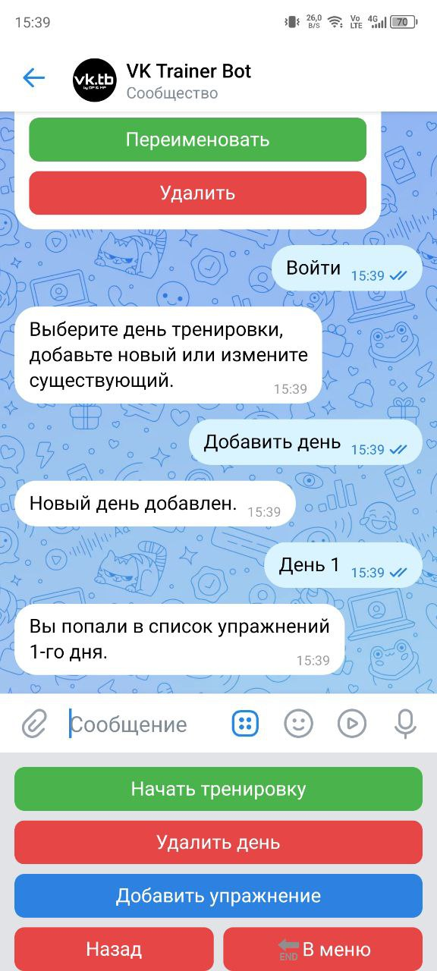
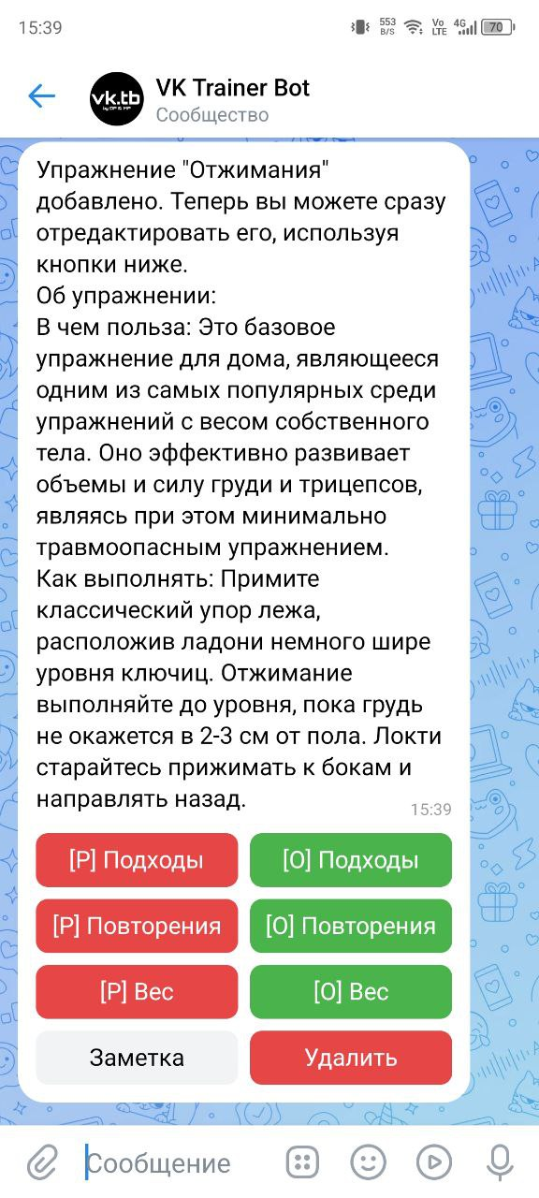
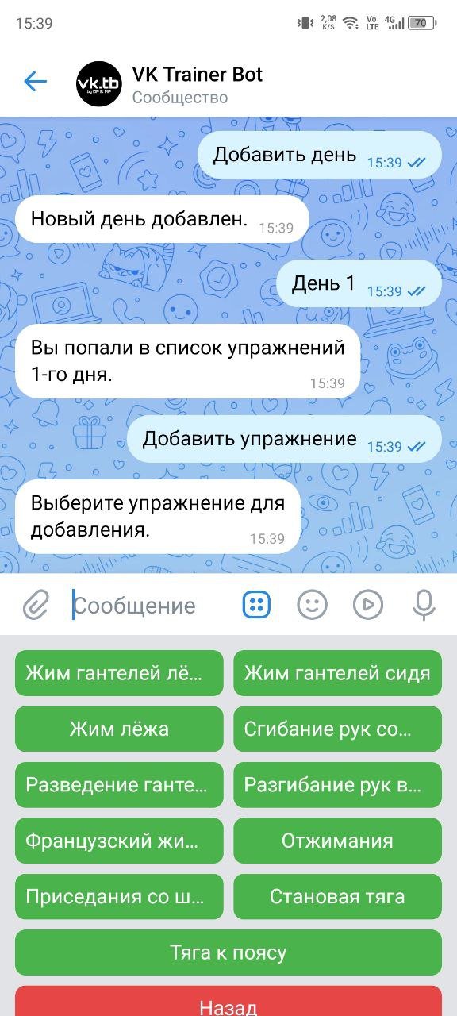
Функции

Slide 6
Заключение
В заключение можно с уверенностью сказать, что использование VK-бота для тренировок является эффективным и удобным способом повышения своей физической активности. Благодаря возможности получать персонализированные тренировки и советы от бота прямо в мессенджере, пользователи могут легко следить за своим прогрессом и добиваться поставленных целей. Бот поможет вам оставаться мотивированным и поддерживать здоровый образ жизни, не отрываясь от повседневных дел. Попробуйте использовать VK-бот для тренировок и увидите результаты уже сегодня!

